Slide 1
VÝVOJOVÉ ŠKÁLY ŠKOLY VÝVOJOVÉ PSYCHOLOGIE

Slide 2
Ontogenetický vývoj se dělí na 2 základní úseky:
prenatální
postnatální (začínající přestřižením pupečníku)
Současná medicína vyčleňuje ještě 1 hlavní období:
perinatální období – období „okolo porodu“ (zahrnuje poslední měsíc před narozením (poč. 28. týdnem), porod a 1. týden po narození.

Slide 3
Dělení vývojových období
Kritéria oddělení různých období vývoje jedince:
Biologické zrání (např. objeví se první zoubky, nebo vývoj sekundárních pohlavních znaků v dospívání)
Sociální zrání (v určitém věku dítě nastupuje do MŠ, ZŠ, dovršení plnoletosti, odchod do důchodu, atp.)
Obě kritéria spolu souvisí - např. vstup dítěte do školy je podmíněn tělesnou zdatností i celkovou (duševní) vyspělostí.

Slide 4
KLASICKÉ X MODERNÍ TEORIE VÝVOJE

Slide 5
Průběhové modely vývoje pro třístupňové vývojové gradienty (Švancara, 1973)

Slide 6
Determinanty vývoje
Vnitřní
Vnější
Enviromentální

Slide 7
Hlavní oblasti posuzování úrovně a kvality probíhajícího procesu vývoje (tělesného i duševního zrání) lze nejúčelněji rozdělit na :
1. hrubou motoriku
2. jemnou motoriku
3. sociální vývoj
4. jazykový vývoj (kognitivní vývoj)

Slide 8
Směry vývojové motoriky:
1. Kefalokaudální – nejprve jsou schopni hýbat hlavičkou, pak nožičkami (od hlavy k ocasu)
2. Proximodistální – ruka, pak prstíky (od bližšího ke vzdálenějšímu)
3. Ulnoradiální – od malíkové hrany k palci, od palmárního stisku (pěst) k sofistikovanějšímu úchopu (dvěma prsty)

Slide 9
Princip vývojového směru dle A. Gessela

Slide 10
SCREENING VITALITY NOVOROZENCE

Slide 11
APGAR TEST - Virginia Apgar (1909-1974)
Tento screening se provádí jednu minutu po porodu a pak opět ještě jednou po pěti minutách.
Zkouška zahrnuje 5 subtestů.
Za každý subtest dítě získává 0, 1 nebo 2 body. Maximální zisk je 10 bodů a optimum se nachází kolem sedmi bodů a výše (0-4 body kritický stav).
U narozeného dítěte testujeme:

Slide 12
1. vzhled - všímáme si barvy kůže; jestli je růžová, namodralá na okrajích těla nebo modrá
2. srdeční rytmus, puls (tepová frekvence cca 180)
3. reflex iritability - sledujeme grimasy
4. aktivita - svalový tonus
5. respirace

Slide 13
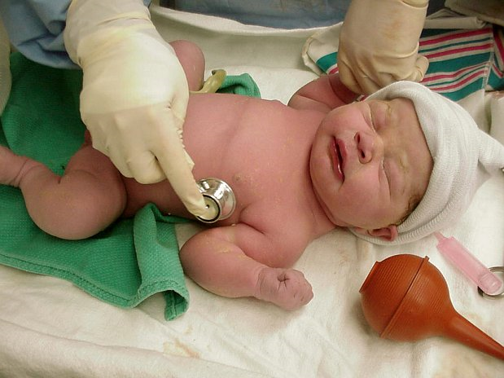

Slide 15
BRAZELTONOVA ŠKÁLA - K. Bery Brazelton
tzv. Brazeltonova neonatální škála měří schopnost novorozence odpovídat na prostředí.
Sleduje 20 reflexů a reakce dítěte na 26 různých situací.
Používá se ve 3 dnech života, po 2 dnech se opakuje.
Zkoušky se provádí v domácím prostředí a matka hraje při testování důležitou úlohu facilitátora, který dítě podněcuje.

Slide 17
Dokáže diskriminovat jedince, kteří představují rizikovou populaci.
Riziková skupina z hlediska dalšího vývoje (děti méně reagují, od rodičů potřebují větší úsilí, pro okolí jsou méně uspokojující, více zanedbávané)
Autor metody vyvinul pro nízko skórující děti jistý trénink pro rodiče – učí se lépe stimulovat své potomky
V testu sledujeme 4 dimenze chování (zaznamenávají se nejlepší výkony):

Slide 18
1. Interaktivní chování - ukazuje, jak se novorozenec adaptuje na domácí prostředí
2. Motorické chování - velice důležité je pozorování toho, jestli si dítě saje paleček, tzn. pozorujeme aktivitu ručička a ústa a dále nesmíme opomenout základní reflexy
3. Ovládání fyziologického stavu znamená, za jak dlouho se dítě uklidní po excitaci
4. Reakce na stres - sledujeme úlekové reakce. Ty samozřejmě nevyvoláváme, ale zaznamenáváme ze zkušenosti.

Slide 19
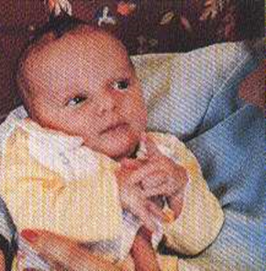
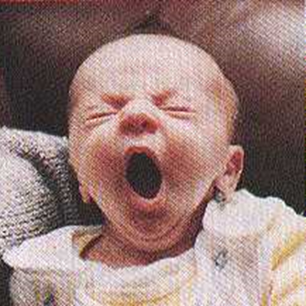
Brazelton: 6 základních stavů psychiky novorozence:
Hluboký spánek
Lehký spánek (REM)
Dřímota
Klidný bdělý stav
Aktivní bdělý stav
Pláč

Slide 20
Tato zkouška trvá přibližně půl hodiny.
Prediktivní hodnota je vyšší u Brazeltonovy škály než Agparovy.
Je významnější z psychologického hlediska.

Slide 21
VÝVOJOVÉ ŠKÁLY
První škály byly výsledkem snahy o rozšíření existujících metod, především Binet-Simonova testu směrem dolů až do kojeneckého věku.
Ve 20. – 30.letech vznikly současně dvě základní klasické škály: Gesselovy Developmental Scales a Bühlerové-Hetzerové Kleinkindertests a poté i první verze škál Bayleyové.

Slide 22
Ve 40. a 50.letech proběhla s rozmachem psychometrie ostrá kritika vývojových škál.
Ukázalo se, že výsledky globálních vývojových škál v kojeneckém věku korelují jen slabě s výsledky inteligenčních testů prováděných později a až od konce druhého roku života se jejich prediktivní schopnost zvyšuje.
Další kritikou vývoj. škál byla malá stabilita chování nejmenších dětí, závislá na aktuálním stavu dítěte, na podmínkách okolí a okamžité motivaci.

Slide 23
Cílem rané diagnostiky není určení intelektových schopnosti, ale hodnocení celkové neuromotorické zralosti, či posouzení funkční zralosti a integrity CNS.
Důraz se klade na včasné zachycení vývojových poruch a smyslových či motorických defektů. V tomto ohledu jsou užitečné a spolehlivé.

Slide 24
Většina škál zachytí v kojeneckém věku spolehlivě středně těžké a těžké opoždění vývoje mentálního i motorického a závažnější smyslové vady.
Od batolete již lze vyslovit i podezření na mentální postižení, či přítomnost poruchy autistického spektra.
Korelace vývojových škál s pozdějšími výsledky v inteligenčních testech je v klinické populaci u těchto dětí mnohem vyšší než u dětí zdravých – také proto, že u dětí s podprůměrnými schopnostmi jsou výkony ve vývoj. škálách daleko stabilnější.

Slide 25
GESELLOVY VÝVOJOVÉ ŠKÁLY
Nejznámější a nejrozšířenější obecná vývojová metoda.
Škála je určena pro děti od 4 týdnů to 36 měsíců.
Účelem vyšetření je diagnostika poruch vývoje, současně získává informace o temperamentu dítěte, sociálních dovednostech, emoční stabilitě či dráždivosti, frustrační toleranci a do určité míry i o vztahu s rodiči. Položky se dělí do pěti oblastí:

Slide 26
adaptivní chování – nejlépe koreluje s budoucím mentálním vývojem dětí a je proto rozhodující pro závěrečný odhad intelektového potenciálu
hrubá motorika – v kojeneckém věku sledujeme polohu dítěte, v batolecím stabilitu a obratnost chůze a běhu, asymetrie v reakcích, přetrvávání primitivních reflexů a abnormality. U dosud nevyšetřených dětí může dobré zhodnocení hrubé motoriky být důležité pro diagnostiku např. DMO
jemná motorika – koreluje u dětí bez motorického defektu podstatně lépe s budoucím kognitivním vývojem než hrubá motorika
řeč a sociální chování - pozorujeme všechny viditelné a slyšitelné formy komunikace včetně porozumění gestům a řeči druhých lidí. V nové revizi Gesellova testu je lépe odlišena oblast porozumění od aktivního mluvení. To je velmi důležité ve 2.a 3. roce života, kam často patří opoždění vývoje expresivní řeči. U pohybově postižených dětí je kvalita rozumění často jedinou známkou dobře zachovaných mentálních schopností.

Slide 27
Klíčový věk – období, v němž jsou určité podstatné vzorce chování nejvýraznější, zcela zřetelné, charakteristické, nebo období, kdy se určité chování mění v jiné, nebo nastupuje nové.
Do tří let uvádějí autoři 8 takových milníků: 4,16,28,40 týdnů a 12,18,24,36 měsíců.
Zóna zralosti - vývojové období, které koresponduje s klíčovými věky a je určující pro počáteční pozici dítěte při vyšetření a celkovou doporučenou sekvenci postupu při vyšetření.
V každé vývojové oblasti se dítěti předkládají položky z nejbližší věkové úrovně, než se určí bazální věk (úroveň, kdy dítě všechny úkoly splní) a strop (úroveň, kdy už adekvátně nesplní žádný úkol).

Slide 28
Skórování není u Gesella na rozdíl od pozdějších inteligenčních testů jen záznam splněných úkolů. Skórování:
Splněno +
Vyšší úroveň ++
Nesplněno –
Chování se objevuje, ale není plně integrováno nebo byla použita stimulace vyšetřujícího +-
Pohybové nebo smyslové postižení brání ve splnění D (disability)
Odmítnutí splnění položky negativistickým dítětem R (refusal)
Patologie P
Vynechané V
Chování, jemuž nerozumíme ?

Slide 29
Pro každou ze základních pěti oblastí stanovíme vývojovou úroveň, na níž dítě splnilo alespoň polovinu položek. Často není možné jednoznačně určit jedinou věkovou úroveň - pak se stanovuje přechodné období, nebo pásmo rozptylu s podtržením věku, který nejlépe odpovídá vzorcům chování.
Gesell i jeho následovníci odmítají čistě kvantitativní hodnocení.
Závěrem je určení celkového vývojového kvocientu jako odhadu celkového intelektového potenciálu – vychází nejen z výsledků, ale i z pozorování projevů dítěte a anamnestických údajů. Hrubým základním pravidlem je, že celková vývojová úroveň nesmí být nikdy nižší, než dosažená úroveň adaptivního chování, protože právě adaptivita nejlépe koreluje s budoucí inteligencí.

Slide 30
Ověřovací studie ukazují spolehlivost i validitu této metody, prokázanou korelací se škálami např. Bayleyové a také správnou identifikací dětí s vývojovou retardací a jinými postiženími.
Otázkou je kulturní adekvátnost pro nás, standardizována byla v USA.
U soc. slabších skupin dětí a děti vyrůstajících v kojeneckých ústavech a DD bývá opoždění oproti normám o jedno věkové pásmo, v oblasti řeči i o dvě.
Z Gesellovy škály vyšel vývojový screening, Developmental Screening Inventory, sestaveny z vybraných položek všech pěti oblastí. Má sloužit k orientačnímu hodnocení vývojové úrovně dětí při preventivních lék. prohlídkách.

Slide 31
Oproti Bühlerové, která se zaměřovala více na studium vlivů soc. prostředí na dítě, je pro Gesella podstatnější maturace.
Ani velmi intenzivní nácvik však nemůže být efektivní před dosažením určité zralosti.

Slide 32
Búhlerové-Hetzerové Kleinkindertest
Druhá nejstarší vývojová škála vycházející z prací psychologů vídeňské školy. 24 hodinová pozorování malých dětí, postihuje věk od 0 do 5;9 let v 6 oblastech (smyslové vnímání, tělesný pohyb, soc. chování a řeč, učení a nápodoba, zacházení s materiálem a psychická produkce).
Test je určen k posouzení vývojové úrovně dítěte, profilu vývoje a pokusu o určení vývoj. odchylek. Zhodnocení kvantitativní i kvalitativní.
Adaptací této škály je Baarové test Sprachfreie Entwicklungsreihen (bezřečové vývojové řady) určený pro děti s poruchami řeči a sluchu.

Slide 33
Škály N. Bayleyové – BSID
V současnosti nejrozšířenější globální vývojová škála, dosud jako jediná publikovaná u nás. Rozsah od 1 měsíce do 3;6 let.
Konstrukce podobná Wechslerovi, série úkolů se vzrůstající obtížností, hrubé skóre je posléze převedeno na mentální vývojový index a psychomotorický vývojový index.

Slide 34
Škála se dělí na tři části:
mentální stupnice – odpovídá Gesellově adaptivitě, zachycuje percepční, diskriminační schopnosti, vokalizaci a počátky řeči a řešení jednoduchých problémů
motorická stupnice - hrubá i jemná motorika – B. předpokládala, že v časném věku jsou jednotl. schop. dítěte nediferencované, proto nerozčleňovala dovednosti do oblastí
záznam o chování dítěte – aktivita, zájem, pozornost, energie, soc. příklon.

Slide 35
Bayleyová X Gesell
Bayleyová rozlišuje pouze motorickou a mentální škálu
Gesell podrobněji diferencuje, což je výhodné pro klinické použití
Výhodou Bayleyové je, že souhrnné skóry jsou jednoznačněji určeny a velmi dobře diferencují poruchu od normy, k určení příčiny je pak však nezbytná další analýza
Bayleyová uznává jako splněné jen ty položky, které dítě splnilo v naší přítomnosti
BSID je oproti Gesellovi více přesný, Gesell vkládá do závěr. vyhodnocení více subjektivních klinických dojmů psychologa
Bayleyová vhodnější pro výzkum. Psychometricky kvalitnější, ale při slabší motivaci dítěte mohou být přesné výsledky zavádějící

Slide 36
Mnichovská vývojová diagnostika
Novější globální vývojový test vytvořený z potřeby detailnější a spolehlivé diagnostiky v dětském vývojovém centru. Autorem je T. Hellbrúge, tvůrci vycházeli z Gesella.
Pro první rok života jsou úkoly přiřazeny tak, že danou položku splní 90% dětí, jsou rozčleněny do 8 oblastí chování: lezení, sezení, chůze, úchop, percepce, řeč, porozumění řeči a soc. chování.
Ve 2.a 3. roce jsou položky řazeny do úrovní tak, aby je splnilo 50% dětí. Rozlišuje se tělesná pohyblivost, jemná motorika, vnímání, vývoj řeči, porozumění řeči, soběstačnost a soc. chování. Účelem je diagnostika vývoj. poruch se současným zaměřením na nápravu – sestavení individ. stimulačního a rehabilitačního plánu.
Kritika – normy pro 1. rok života byly sestaveny na zákl. výpovědí rodičů, nízká reliabilita a validita.

Slide 37
Škála Griffithové
Vytvořena pro stanovení celkového vývojové kvocientu
Sledované oblasti: motorika, soc. chování, sluch a řeč, oko a ruka, výkon
Položky jsou konstruovány tak, aby je splnilo 50% dětí
Denver Developmental Screening Test – v zahraničí nejrozšířenější screeningová vývojová metoda určená převážně pro neuropsychology. Od 0 do 6 let, zkoumá: hrubou motoriku, řeč, jemnou motoriku, adaptivitu a soc. chování.

Slide 38
Interpretace výsledků obecných vývojových škál a odhad vývojové prognózy
Při citlivé analýze a interpretaci lze stejně dobře použít kteroukoli z dostupných vývojový škál. V praxi je lepší mít k dispozici více metod. Nutné je obohacení o položky u dětí s motorickým nebo smyslovým handicapem, nebo negativistických dětí odmítajících kostky nebo tužku.
Závěrem vyšetření není nikdy jen stanovení vývojové úrovně, ale také určení pravděpodobných příčin nalezených odchylek od normy a odhad další vývojové prognózy dítěte.
Nejprve se ptáme, zda je získaný vývojový kvocient adekvátním odhadem intelektového potenciálu dítěte i z hlediska další vývojové prognózy, což platí tehdy, kdy je zřejmé, že i prostředí i příležitost dítěte učit se byla dostatečná.

Slide 39
Při interpretaci je třeba zvážit, zda případné selhání dítěte nebylo podmíněno spíše jeho neochotou ke spolupráci, nedostatečnou motivací či nastupující únavou, nebo ospalostí.
Od nedostatečné vzornosti je nutné v období 3-4 měsíců odlišit příliš silný, dominující zájem o sociální okolí, který je obvyklý a může převážit nad zájmem o hračky. Jindy dítě věnuje příliš velkou pozornost předmětům v okolí a špatně se soustředí na testové položky. Tam, kde dítě přiměřeně nepracovalo, nejsou oprávněné jakékoliv závěry.

Slide 40
Při interpretaci je zásadní zohlednění anamnestických údajů
Nic nepřeceňovat, ale ani nepodceňovat
Neurologické nálezy na CT nebo EEG - mentální zdraví dítěte může být zcela v normě, podobně stav po prodělané encefalitidě nevede k prognóze, i v případě dlouhodobých „vegetativních stavů“ je možná i plná úprava.

Slide 41
V závěrečné syntéze vysvětlit všechny evidentní diskrepance:
brát v úvahu, že variabilita v jednotlivých vývojových oblastech je různá
průměrné neznamená normální, zcela průměrné dítě je raritou
vývoj normálních okolností se u dětí v různých obdobích zrychluje a zpomaluje v dílčích oblastech i celkově. I dítě výrazně zpomalené v mnoha oblastech v prvních měsících života, se později chytí a v dalším vývoji může být i nadprůměrné.

Slide 42
Prognostický význam vývojových nerovnoměrností
Motorika
variace v pohybové aktivitě jsou značné již od prvního dne po porodu, pro další vývoj nemusí být významné
opožděný pohybový vývoj může být podmíněn dědičně, ale značně také prostředím. Pro to svědčí obvyklé opožďování vývoje motoriky u dětí vyrůstajících v kojeneckých ústavech. Některé děti začínají chodit později jen z opatrnosti. I vývoj sezení a lezení je do určité míry ovlivněn prostředím. Tam, kde je kulturně zvyk pokládat děti na bříško, dřív lezou.

Slide 43
Hrubá motorika
Je nejsnáze hodnotitelný, ale současně nejméně důležitý pro zhodnocení celkové kapacity dítěte.
Sezení i chození může být normální i u významně mentálně retardovaného dítěte a naopak opožděné u dítěte nadprůměrně nadaného…ale např. malá schopnost kontroly hlavičky může být první známkou abnormity u dítěte s mentální retardací.

Slide 44
Jemná motorika
Aktivní úchop nejpozději do 6 měsíců je v normě.
Lepší prognostický ukazatel – u zdravých dětí nebývá opoždění v této oblasti
Pokud je u dítěte v 10 měsících přítomna zřetelná opozice palce a ukazováčku při uchopování, pak lze s téměř úplně jistotou říci, že nejde o mentální retardaci.

Slide 45
Vývoj sociálního chování
Je nejvíce závislý na kvalitě a podnětnosti prostředí – opoždění je obvyklé jak u dětí z prostředí nedostatečně podnětného, tak i u hyperprotektivních rodičů.
Z hlediska vývojové prognózy je významný vývoj sociálního úsměvu – pokud není rozvinut do 8 týdnů, jde většinou o mentální defekt nebo zrakovou vadu. Úsměv mimo sociální situaci (např. ve spánku) patří už do repertoáru novorozence a závisí na tom, jak je v soc. prostředí posilován. Důležitý je i hlasitý smích a schopnost nápodoby a obecná sociální aktivita.
Ovládání svěračů je málo významné pro další mentální vývoj dítěte. Záleží na postoji rodičů a biologickém zrání.
Významné je naopak kousání – je-li velmi časné (kolem 4., 5. měsíce), bývá obvykle velmi dobrá inteligence, u mentálně retardovaných nastupuje naopak pozdě.

Slide 46
Vývoj řeči
Největší normální vývojová variabilita. Případy opožděné maturace či opožděného vývoje řeči jsou velmi časté, roli hrají zejména hereditární faktory. Vývoj porozumění v těchto případech obvykle významně předbíhá schopnost aktivního mluvení.
Úroveň porozumění je nutné vždy pečlivě ověřit, rodiče i celkově značně opožděných dětí nebo dětí s poruchou sluchu často odpovídají, že dítě rozumí všemu. To však ve skutečnosti reaguje spíše na gesta a celkový kontext situace a bývá schopné vyhovět jen velmi jednoduchým pokynům doprovázeným gesty.
Zcela obvyklé je opožďování řeči u dětí vyrůstajících v ústavu či jinak málo stimulujícím prostředí. U dětí s mentální retardací bývá opoždění v oblasti řeči ze všech sledovaných složek nejhlubší.
V případě rychlého a kvalitního vývoje řeči je řeč skutečně jedním z nejdůležitějších ukazatelů inteligence. Nadprůměrně inteligentní mohou však být i děti mluvící opožděně.

Slide 47
Obecně jsou pro odhad kognitivní kapacity a vývojové prognózy dítěte nejdůležitější ty položky, které ukazují na schopnost dítěte porozumět situaci a její změnám a nalézt řešení problému, na jeho schopnosti brzy rozumět stálosti předmětů v čase a prostorovým či kauzálním vztahům předmět a jevu, na zájmu o detaily, atd.

Slide 48
Pro interpretaci výsledků je nezbytná dobrá znalost vývojové psychologie a charakteristik sociálně emočního vývoje malých dětí, které mohou interferovat s výkony v testu, ale samy o sobě podávají určitou informaci o úrovni zralosti dítěte.
Povinnou součástí každého vývojového vyšetření by proto mělo být i pozorování přirozené interakce rodičů s dítětem ( v případě těžké asynchronie a plynulosti interakce rodičů s dítětem je namístě včasný pokus intervenci, např. interakční terapie)

Slide 49
Pozor při interpretaci
Nejsnáze pozorovatelné ukazatele bývají nejméně významné.
Naopak nejvýznamnější mohou být charakteristiky, kvalitativní, které ani v testu nejsou skórovány (bdělost, vytrvalost, koncentrace, zájem o okolí, rychlost reakcí.)

Slide 50
Při pokusu o predikci dalšího vývoje je třeba brát v potaz pravděpodobnostní charakter předpovědi. I v případě zdařilého určení vývojové úrovně může dojít k nečekaným zvratům.
V kojeneckém věku při rychlejším tempu vývoje není nikdy možné dělat závěry o nadprůměrné inteligenci, korelace budoucí inteligencí jsou právě v oblasti průměru a nadprůměru jen velmi slabé.

Slide 51
V případě sebemenší pochybnosti je nezbytné odložit závěr na pozdější dobu. (Pokud je definitivní rozhodnuti nutné např. kvůli adopci, neuzavírat, odložit, ale dítě umístit do adoptivní nebo pěstounské péče. V ústavu by se opoždění ještě prohloubila)
Každé vyšetření dítěte musí být uzavřeno s rodiči, s nimiž psycholog probírá silné i slabší stránky dítěte. Diagnostika má přitom být vždy pozitivní a zaměřovat se nejen na nedostatky, ale především na silné stránky a pozitivní rysy i u těžce postiženého dítěte.
Na závěr musíme dát rodičům vždy konkrétní podněty k pokusu o nápravu nebo ke stimulaci dalšího vývoje. Jednoduše, beze spěchu a nejlépe na konkrétních příkladech chování dítěte.

Slide 52
VÝZNAMNÉ ŠKOLY VÝVOJOVÉ PSYCHOLOGIE

Slide 53
VÍDEŇSKÁ ŠKOLA VÝVOJOVÉ PSYCHOLOGIE
Do této školy patří:
manželé Bühlerovi - Karl a Charlotte a
Schenk-Danzingerová

Slide 54
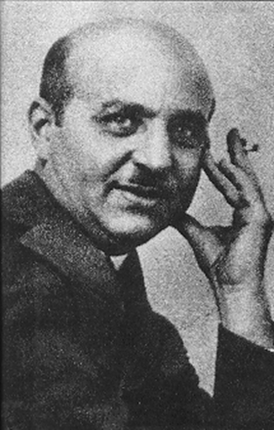
.
Karl Bühler (1879-1963) byl profesor Vídeňské univerzity do roku 1938, kdy museli emigrovat do USA. Založil psychologický ústav.
Z jeho děl je významné dílo u nás přeložené jako Nástin duševního vývoje dítěte, v němž klade důraz na zvláštnosti vývoje v dětském věku - řeč, myšlení, zobrazovací schopnosti. Důležitým ukazatelem je kresba.
Vývoj není součtem jednotlivých funkcí, ale dílčí funkce jsou neseny celkovým osobnostním vývojem.

Slide 55
Bühler se po emigraci do USA nebyl schopen přizpůsobit a zvyknout si na nové prostředí. Skoro na deset let se odmlčel a nepublikoval. Učil na jedné z amerických univerzit.

Slide 56
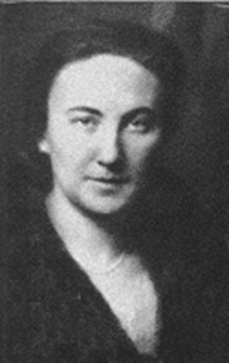
Charlotte Bühlerová (1893-1974) - obohatila řadu psychologických směrů od humanistické psychologie, life-span development, dětskou psychologii, klinickou psychologii, testování až po psychoterapii.
1923 až 1938 se účastnila výzkumu dětí od kojeneckého období - shromáždila biografické údaje o rozsahu celé životní dráhy. Napsala mnoho děl, například Dětství a mládí, Praktická dětská psychologie, Běh života jako psychický problém.

Slide 57
V roce 1932 se ve velkém rozsahu podílela na tzv. Vídeňských vývojových testech. Využívaly se u dětí ve věku jednoho až šest let. Šlo o tzv. zápisy po týdnu a pozorování, zda se dítě vyvíjí podle předloh. Test se používal až donedávna hlavně v kojeneckých ústavech ke zjištění akcelerace či retardace.
Test se skládá z řady dílčích zkoušek (např.: z částí o tělesných pohybech, sociálně - řečovém kontaktu, manipulacích s předměty, smyslového vnímání, duševní produktivnosti a učenlivosti). Výsledky se vyjadřovaly ve vývojových kvocientech.

Slide 58
Podle Bühlerové se má stát psychologický výzkum dětí základem pro praktickou pedagogiku. Důležité je, aby se zkoordinovaly cíle pedagogiky a vývojové charakteristiky. Základem je nahlížet na vývoj z pozice biologické, kulturní společenské a individuální – tzn. z biopsychosociálního hlediska.
Po emigraci do USA byla Bühlerová stále aktivní. Působila na Univerzitě jako klinický psycholog, pronikla do humanistické psychologie.

Slide 59
Schenk-Danzingerová – se zabývala tzv. výzkumem latentního zrání - chyběním procvičovacích funkcí - bandážováním malých dětí a omezování v motorice.

Slide 60
ŽENEVSKÁ ŠKOLA VÝVOJOVÉ PSYCHOLOGIE
Ženeva se stala od konce 20. století centrem výzkumu vývoje a vzdělávání.
1912 se zde zakládá institut J.J. Roussauea, jehož zakladatelem byl Edouard Claparede; mezi válkami se stal interdisciplinárním pracovištěm; podporován Rockefellerovou nadací.

Slide 61
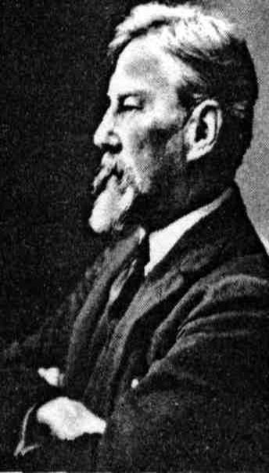
Edouard Claparede (1873-1940) tvrdí, že hlavní funkcí psychických procesů je přizpůsobit jedince prostředí.
Narušením rovnováhy mezi vnějším a vnitřním prostředím - vzniká potřeba.

Slide 62
Problémem je ta potřeba, kterou si jedinec začne uvědomovat.
U myšlení - 1. potřeby vedou k formulování otázek, 2. k vytváření hypotéz a 3. k verifikaci k ověření funkční hodnoty odpovědi.
Z toho vyplývá, že psychické potřeby je chápat jako funkce
Jeho psychologii proto označujeme jako funkcionalismus a pedagogiku jako funkcionální pedagogiku. Jeho zájem se soustřeďoval také kolem otázky vnitřního a vnějšího prostředí.

Slide 63
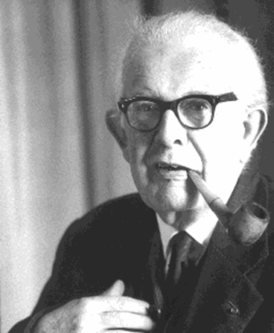
Jean Piaget (1896 - 1980) – se zabýval kognitivními procesy.
Vypracoval teorii poznání – resp. inteligence. Nastoupil do institutu po Claparedově smrti.

Slide 64
Piaget prokazuje, že odlišné stupně vývoje jsou charakteristické odlišnými logickými strukturami, které se projevují v typických myšlenkových operacích.
Zabýval se rovněž vývojem morálky.
Hlavní pojmy: Adaptace, asimilace, akomodace, ekvilibrace, heteronomní morálka, autonomní morálka.

Slide 65
PAŘÍŽSKÁ ŠKOLA VÝVOJOVÉ PSYCHOLOGIE
Alfréd Binet (1857 - 1911) - založil 1889 první francouzskou psychologickou laboratoř na Sorboně.
Započal výzkum v oblasti kraniometrie, která se zabývá měřením lebky a lícních proporcí.
Ve 20. století znovu významná pro zkoumání prehistorických nálezů lebek. S větším objemem mozku rostla lebka a měnila se.

Slide 66
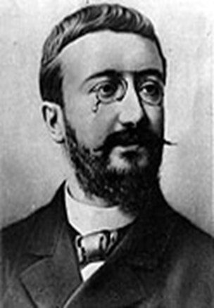
V roce 1904 požádalo Bineta ministerstvo školství, aby vyvinul techniku pro odhalení neúspěšných dětí, které potřebují zvláštní péči.
1905 sestavil jednoduchý test a započal zkoumání. Ke každému úkolu přidal hodnotu věku - chronologický věk. Zjišťoval na kolik úkolů bude dítě schopné správně odpovídat a tak dospěl k mentálnímu věku. Obecnou intelektovou úroveň vypočítal odečtením mentálního věku od chronologického.
Nejznámější modifikací tohoto testu je Stanfordská revize L. Termana.

Slide 67
Henri Wallon (1879 - 1962) založil laboratoř psychobiologie dítěte. Zabýval se myšlením a vývojem osobnosti.

Slide 68
ONTOGENETICKÁ PSYCHOLOGIE V ČECHÁCH
František Čáda (1865-1918) byl filozof, psycholog. Je pokládán za zakladatele české vývojové psychologie. 1910 založil Sdružení pro výzkum dítěte. Jeho dílo: např. Studium řeči dětské.
Mihailo Rostohár (1878-1966) – se zabýval vývojovou psychologií, psychologickými základy čtení. Měl velký vliv na profesora Švancaru, který definuje psychologii jako exaktní vědu a snaží se popsat problematiku dětí a jak je cíleně ovlivňovat.
Miloslav Skořepa (1895-1942) vycházel z dlouhodobé praxe na mnoha typech škol. Základní dílo: Puberta

Slide 69
30. léta: Intenzivní psychologický výzkum dítěte zejména v Brně.
1933 se konal 5. sjezd pro výzkum dítěte, kde se sešlo na 900 odborníků. Řešily se otázky antropometrie, biologické, psychologické a psychopatologické.
V Brně vznikl vědecký tým zaměřený na výzkum vývoje psychických procesů. Vedl jej Mihailo Rostohár

Slide 70
Brněnští autoři: Vilém Chmelař (1892-1989) byl členem brněnského výzkumného týmu. Zabýval se výzkumem vývoje optické a akustické pozornosti. Založil v Brně psychologickou poradnu. Byl vedoucím katedry psychologie a pedagogiky a také psychologické laboratoře ČSAV. Soustředil se na práci utváření kresebných pohybů v raném věku.
Ferdinand Kratina (1885-1944) se zabýval eidetickou vlohou u mládeže. Také byl členem brněnského výzkumu vývoje psychických procesů.
Dalšími brněnskými psychology v tomto období byli Ludmila Kolaříková (1909-1968) zabývala se problematikou předškolního věku a Jan Vaněk narozen 1905, který se zabýval psychologií myšlení. Oba dva nebyli součástí Rostohárova týmu.

Slide 71
Pražští autoři: Václav Příhoda (1889-1979) mezi lety 1963-1974 vydal čtyřsvazkovou knihu Ontogeneze lidské psychiky. Zabýval se korelací mezi inteligencí a mravností.
Josef Váňa (1899-1966) se zabýval problematikou měření inteligence. Sestavil hromadné zkoušky inteligence.

Slide 72
Období po druhé světové válce:
1. období do 60. let - v tomto období patřil do vývojové psychologie i vývoj během dospělosti.
2. období po 60. letech se chápala vývojová psychologie jako celoživotní cyklus člověka, začaly se rozvíjet longitudinální výzkumy: J. Kotásková, J. Švancara, R. Konečný, L. Osecká

Slide 73
J. Kotásková (1933-1944) se zabývala socializací dítěte, rolí otce ve výchově, morálním vývojem dítěte, metodami měření morálního vývoje dětí. Dílo: Psychodiagnostika. Zabývala se významem sociálního a imitačního učení a modelování, zejména působení rodičů jako modelů
Langmaier, Matějček se zabývali výzkumy potřeb, deprivací, nechtěnými dětmi. (Potřeby mít dítě: stimulace, smysluplný svět, životní jistota, identita, prestiž, vědomí vlastního já, otevřená perspektiva, budoucnost.)

Slide 74
V 70. létech působí Jaroslav Šturma - nyní aktivní v centru Paprsek v Praze. Zabývá se otázkou, jak pracovat s dětmi, především postiženými.
V 80. letech se upustilo od longitudinálních výzkumů a těžištěm se stala rozvíjející se psychodiagnostika. Významnými psychology zabývající se psychodiagnostikou jsou Smékal, Říčan, Jirásek.

Slide 75
V současné době se zabývá vývojovou psychologií a zejména obdobím adolescence P. Macek z Masarykovy univerzity - fakulty sociálních studií, kde funguje Centrum výzkumu utváření osobnosti - vede se zde longitudinální výzkum malých dětí.
Irena Sobotková se zabývá především psychologií rodiny.

Slide 76
ODBORNÁ PERIODIKA
Psychologie a patopsychologie dítěte
Československá psychologie
Studia psychologica
Československá pediatrie
Pedagogika

Slide 77
VÝZNAMNÁ PRACOVIŠTĚ
Výzkumný ústav dětské psychologie a patopsychologie v Bratislavě
Psychologický ústav AV
Ústav experimentální psychologie SAV v Bratislavě
Psychologické ústavy na katedrách psychologie

Slide 78
Doporučená literatura
Bednářová, Jiřina; Šmardová, Vlasta: Diagnostika dítěte předškolního věku; Computer Press, a.s., Brno 2007
Strassmeier, Walter: 260 cvičení pro děti raného věku; Portál, Praha 2011
Svoboda, M. (2010). Psychologická diagnostika dospělých. Praha: Portál.
Svoboda, Mojmír (ed.); Krejčířová, Dana; Vágnerová, Marie (2009): Psychodiagnostika dětí a dospívajících. Praha: Portál.

